Slide 1
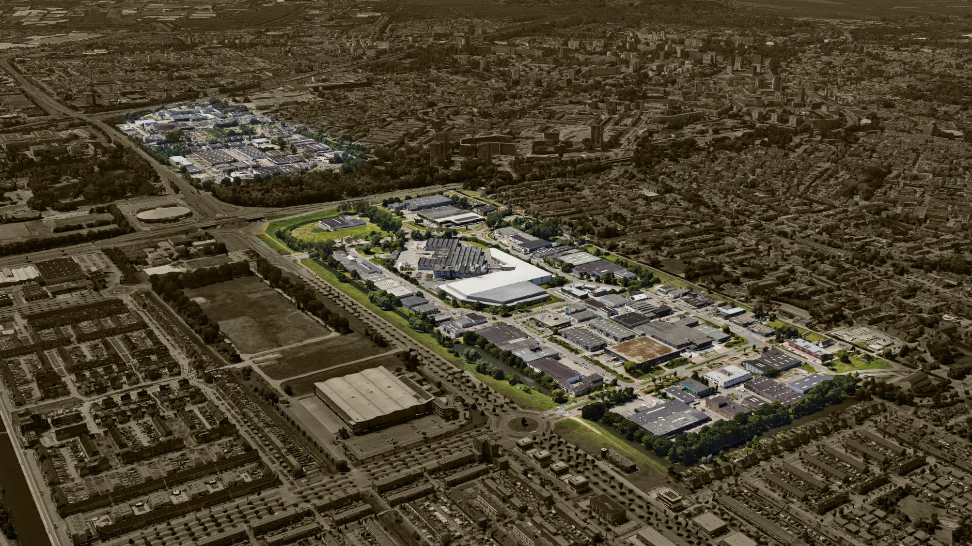
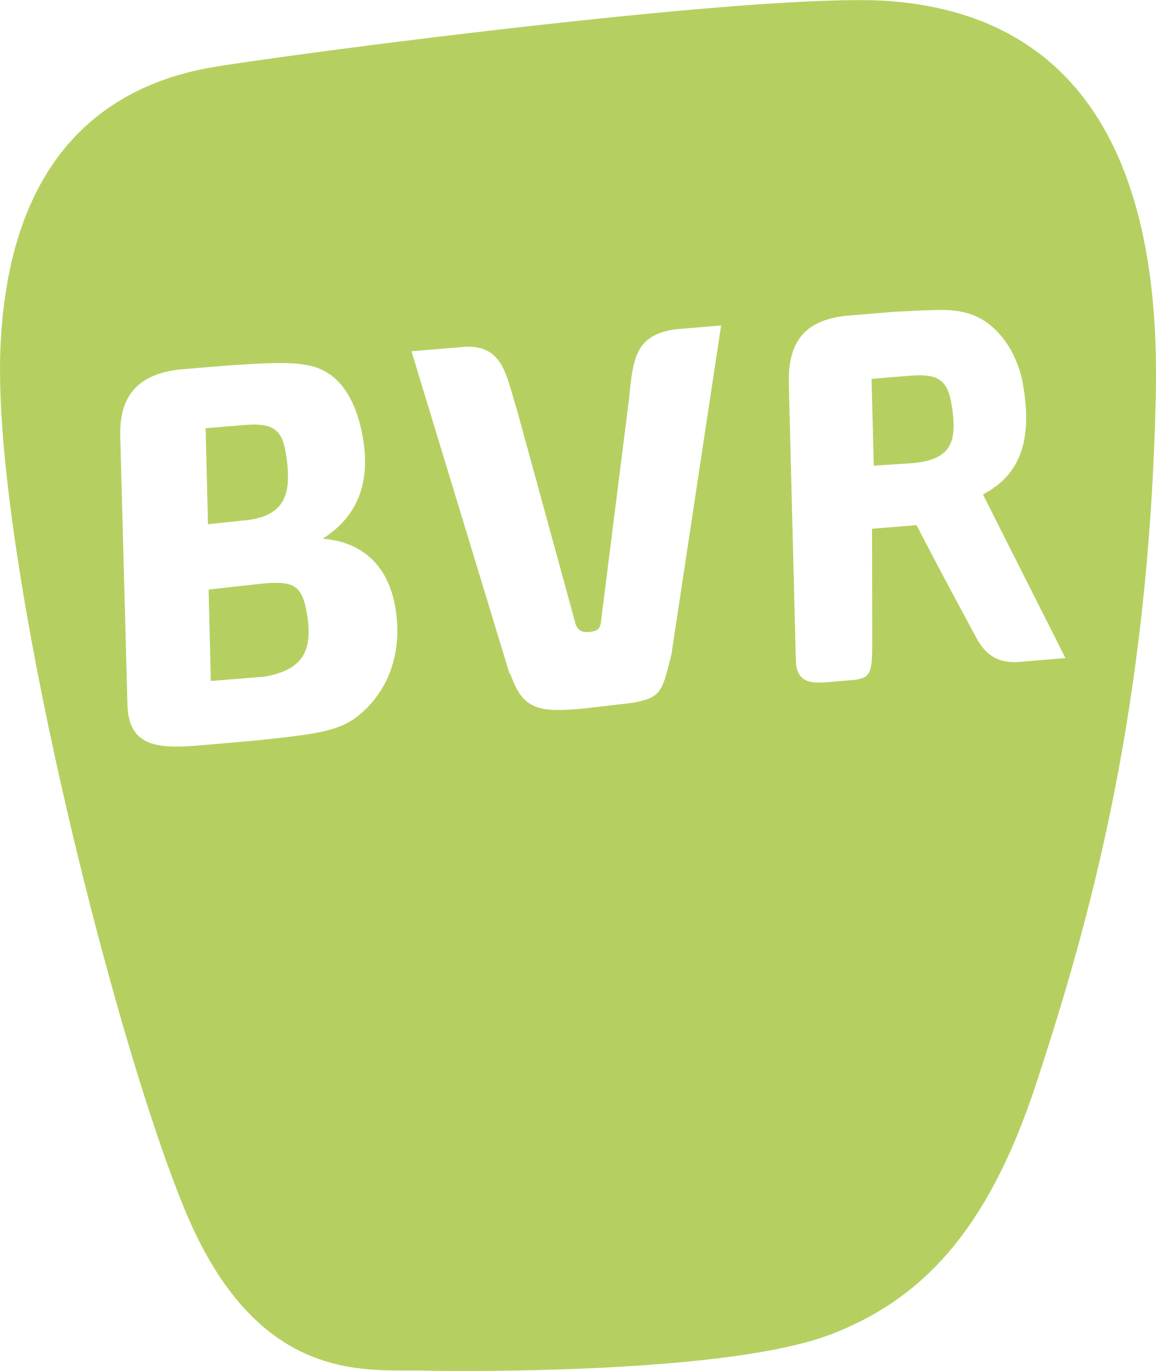
Visie Van Tuyll Park en Noordelijke Bedrijventerreinen
Informatieavond 6 april 2023
BVR adviseurs

Slide 2
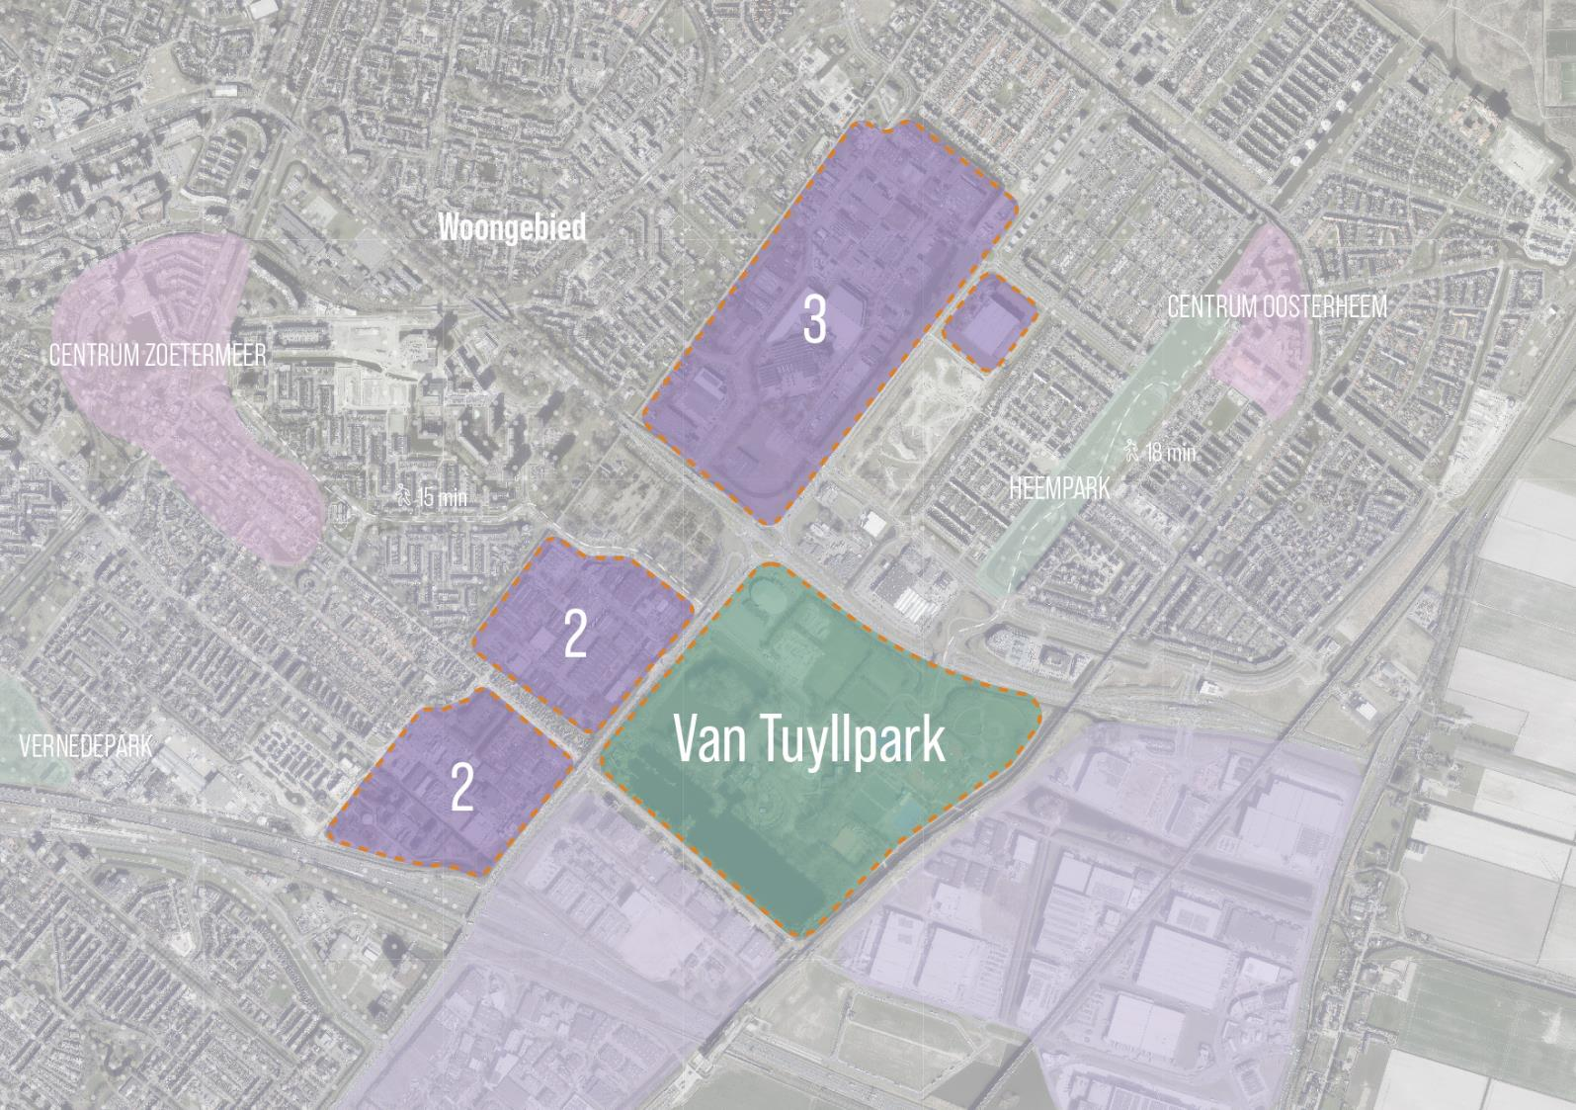
Projectopdracht: gebiedsvisie nodig

Slide 3
Op weg naar een gebiedsvisie
Enquete en gesprekken met eigenaars, bewoners en gebruikers
Onderzoek met 2 schetsmodellen
Gesprek over bouwstenen voor de visie
Voorkeursrichting bepalen> visie schrijven

Slide 4
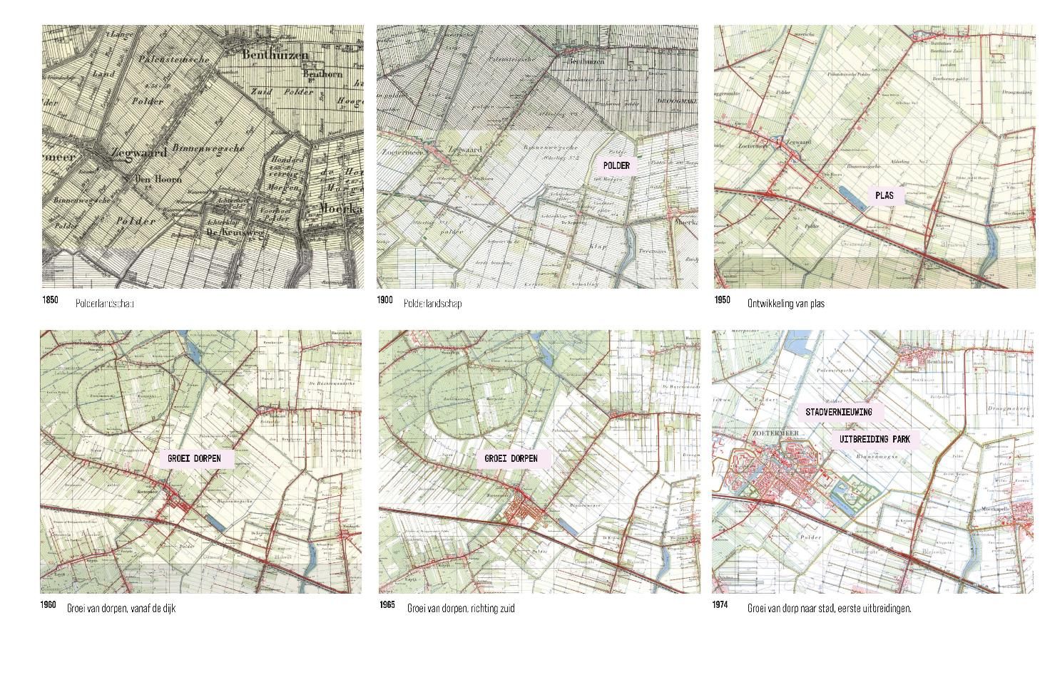
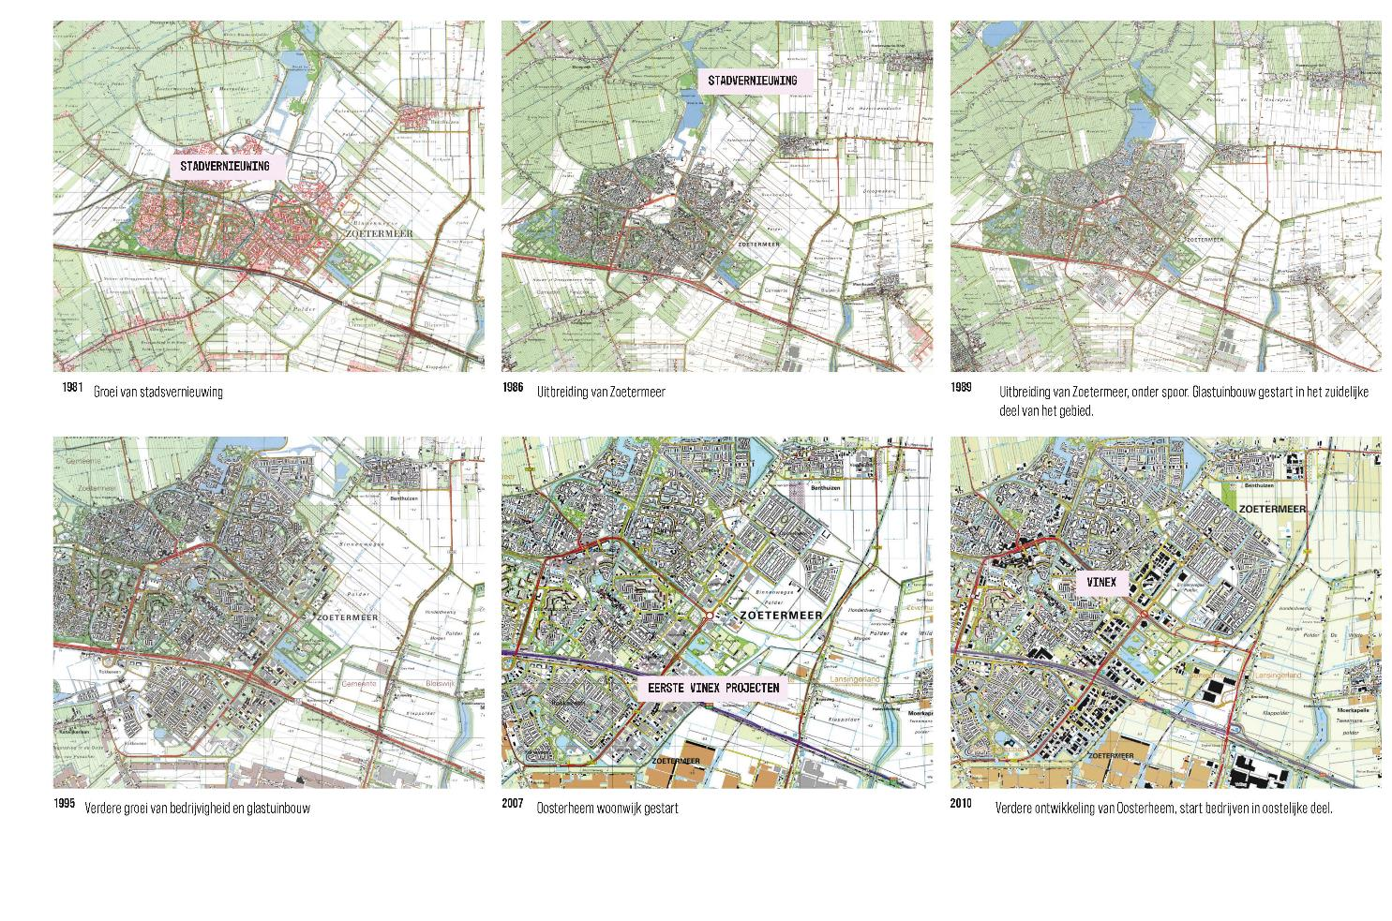
Onderdeel van de stad geworden
1950
1974
1995
2010

Slide 5
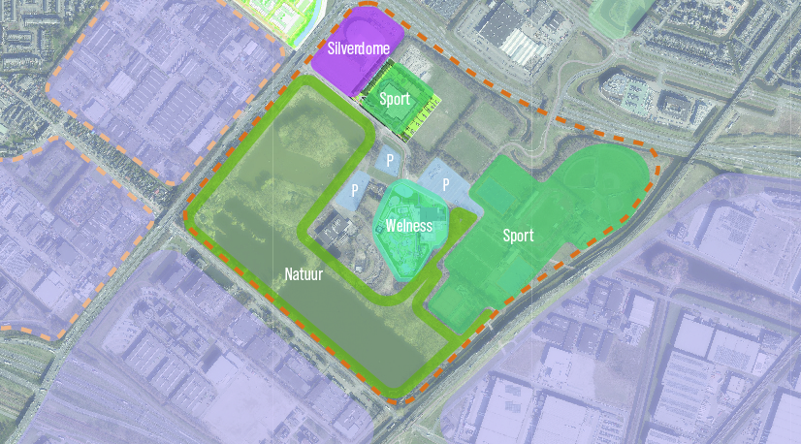
Van Tuyllpark

Slide 6
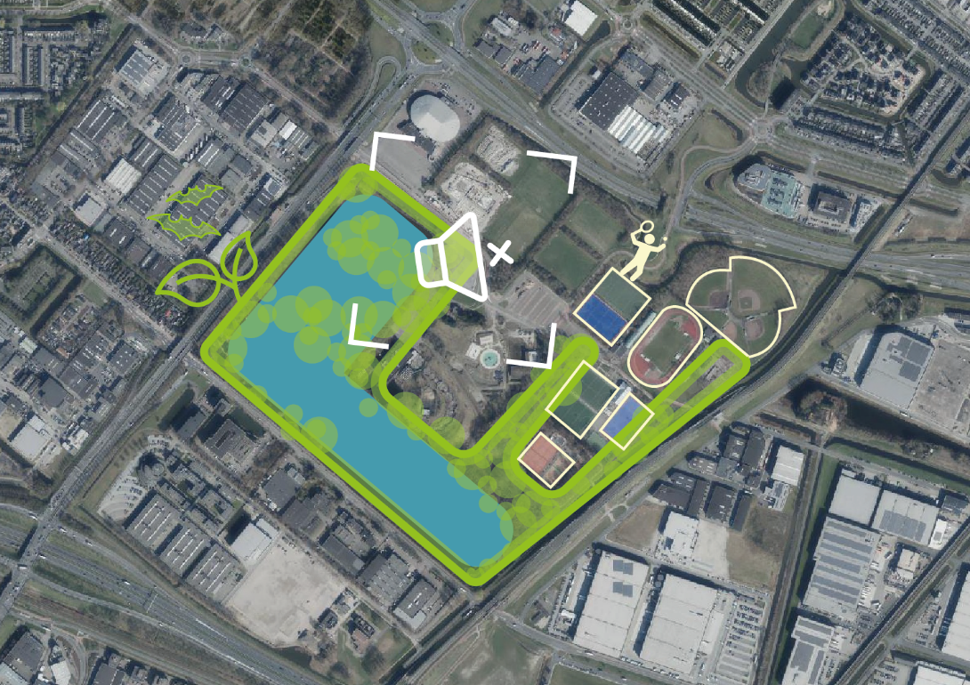
Van Tuyllpark enquête wat wordt gewaardeerd?
‘WATER’
‘SPORT’
‘RUST’
‘RUIMTE’
‘GROEN’

Slide 7
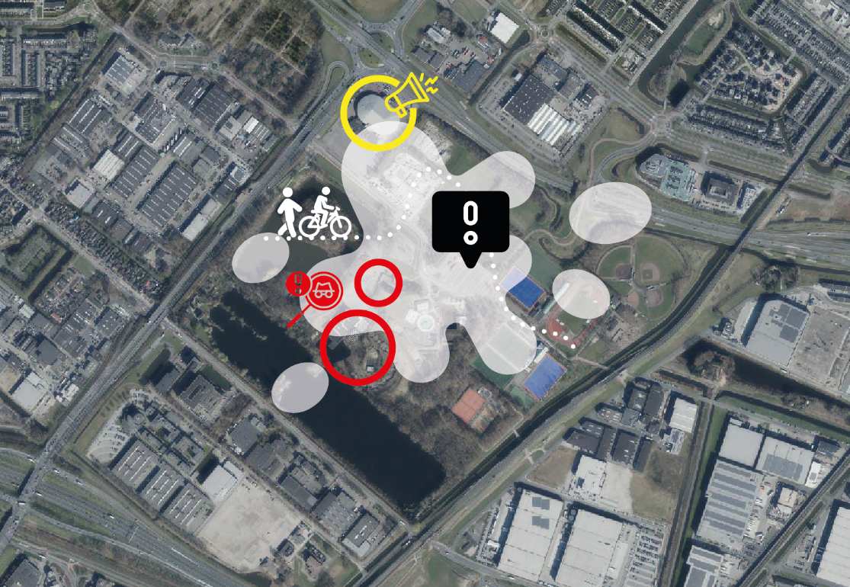
Van Tuyllpark enquête wat kan beter?
‘ROMMEL’
‘AFTAKELING’
‘VEILIGHEID’
‘ONDERHOUD’
‘WANDEL- EN FIETSPADEN’

Slide 8
Enquête wat kan worden toegevoegd?
60%
^{zwembad}
^{horeca}
speelgelegenheden (kinderen en honden)
^{openbare sportvoorzieningen}
^{zitplekken}
goede toegankelijkheid (entrees en routes)
^{ov bereikbaarheid}
eenduidige uitstraling (opgeruimd, duidelijke bewegwijzering)
^{meer groen}
^{veiligheid}
^{woningen (voor en tegen)}
^{culturele voorzieningen}
van de mensen voelt zich
er wel eens onveilig
50%
van de mensen mist
iets in het park

Slide 9
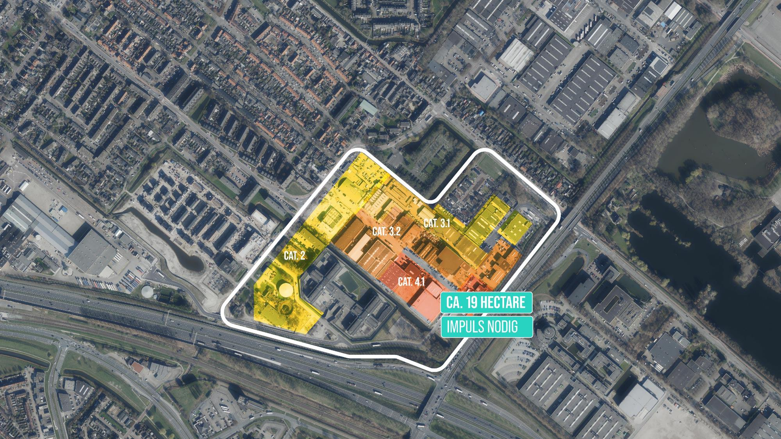

Rokkehage
Oudste, divers gebied (gevangenis, rwzi), onoverzichtelijk
Super goed bereikbaar
Hierdoor ook ondermijning
Wens: “verduurzaming, heldere opzet en eventueel stapelen van functies”

Slide 10
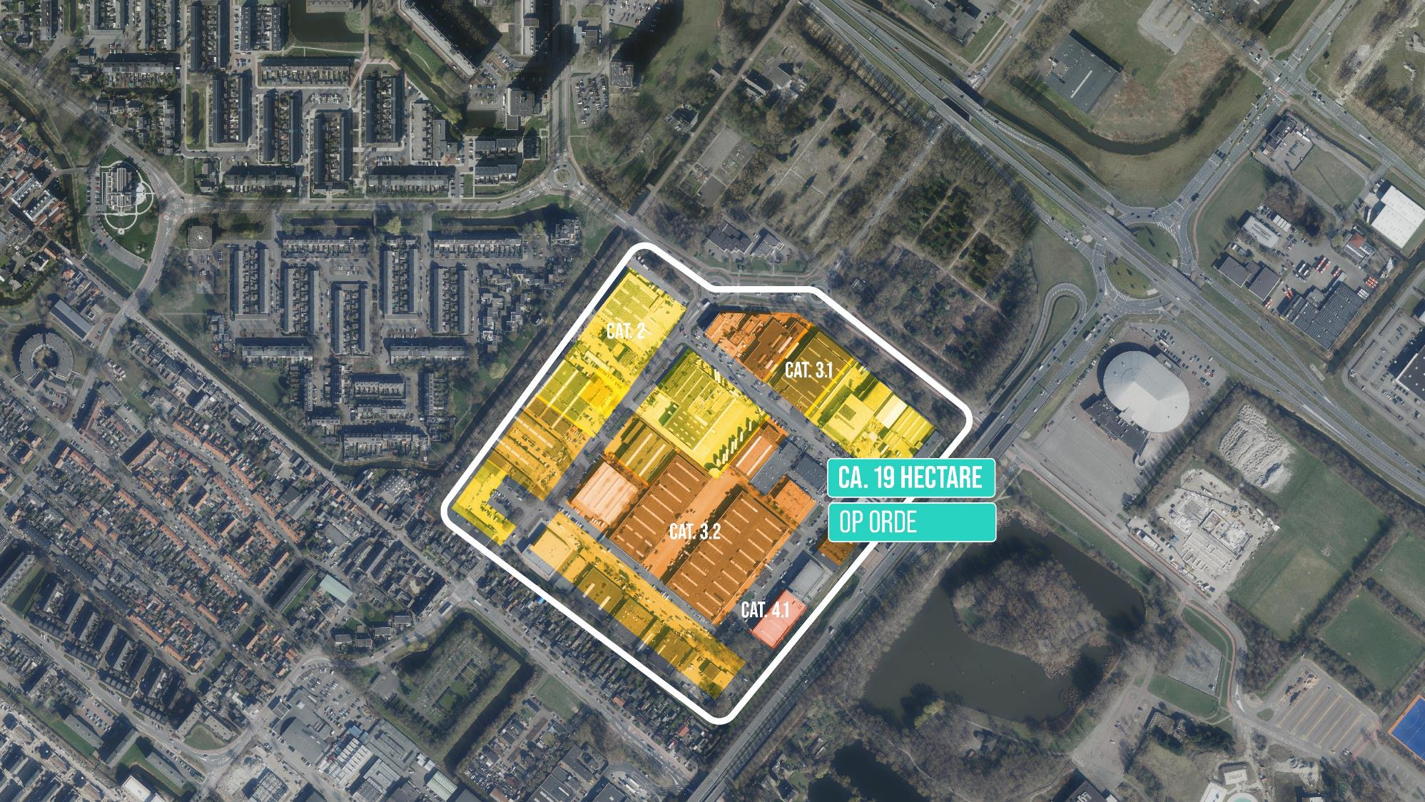
Hoornerhage
Eigen logica, eilandje
Gedifferentieerde categorieën
Aan een historisch lint
Tussen stad en park
Naast nieuwbouwwijk
“Bedrijvigheid draait goed”

Slide 11
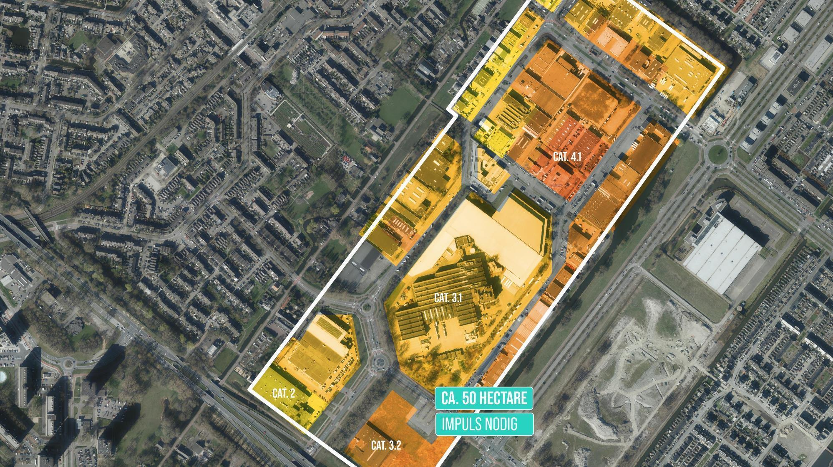
Zoeterhage
Modernste terrein
Gedifferentieerde categorieën
Grootste oppervlak
Aan dijklint
“Kansen voor menging met wonen, voor sociale veiligheid en economisch
Autoverkeer is vaak onveilig, onder andere door wasstraat, ook achterstallig beheer zorgt voor onveilig gevoel.”

Slide 12
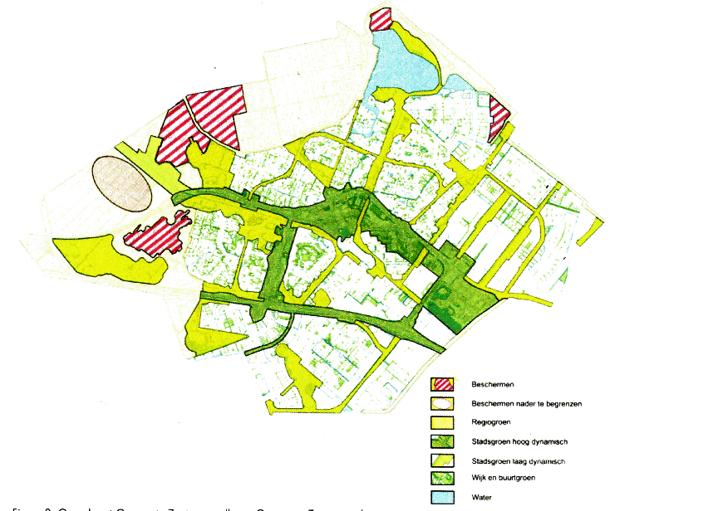
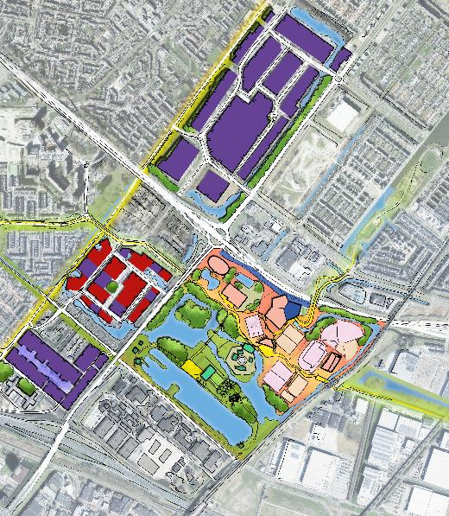
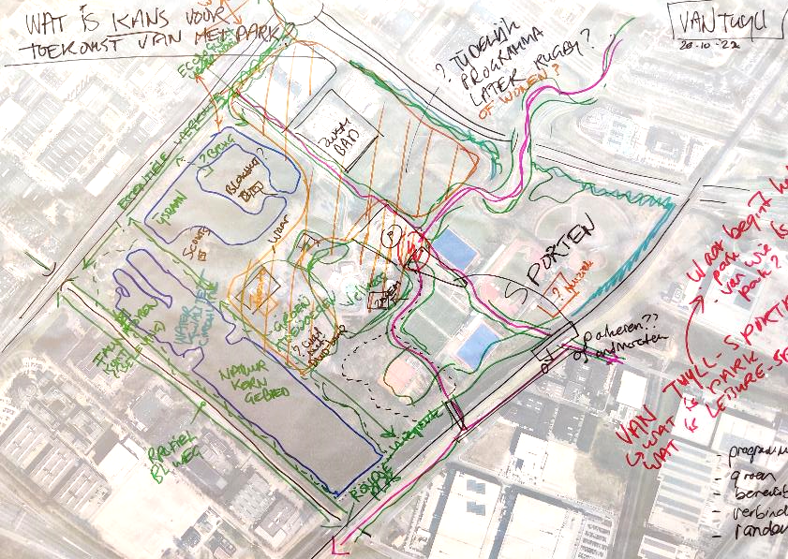
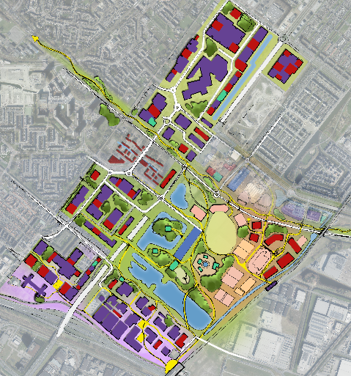
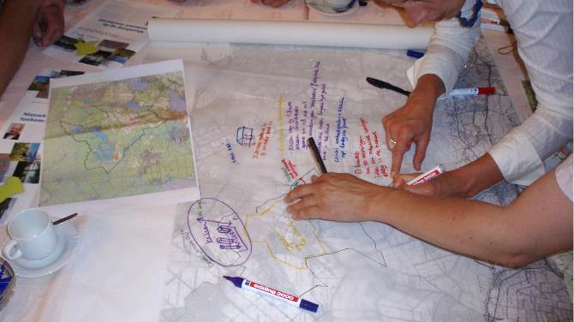
Onderzoek: schetsmodellen

Slide 13
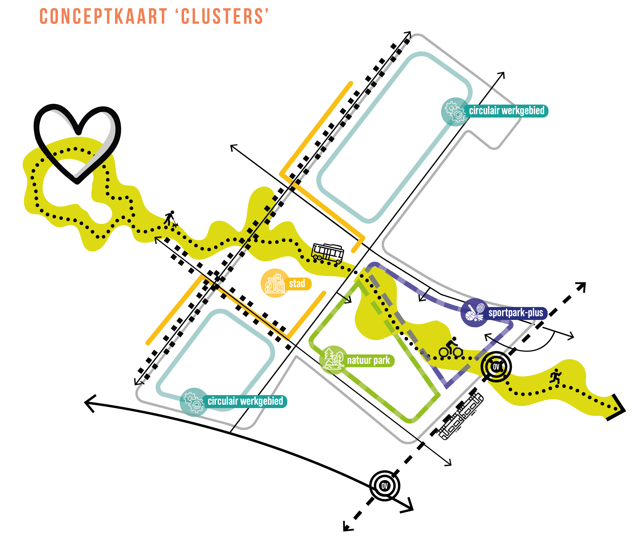
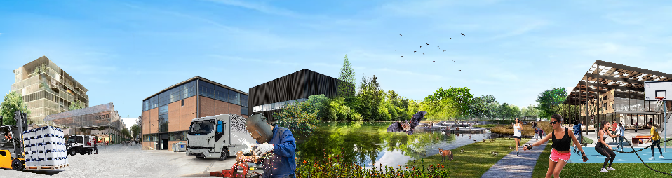

Slide 14
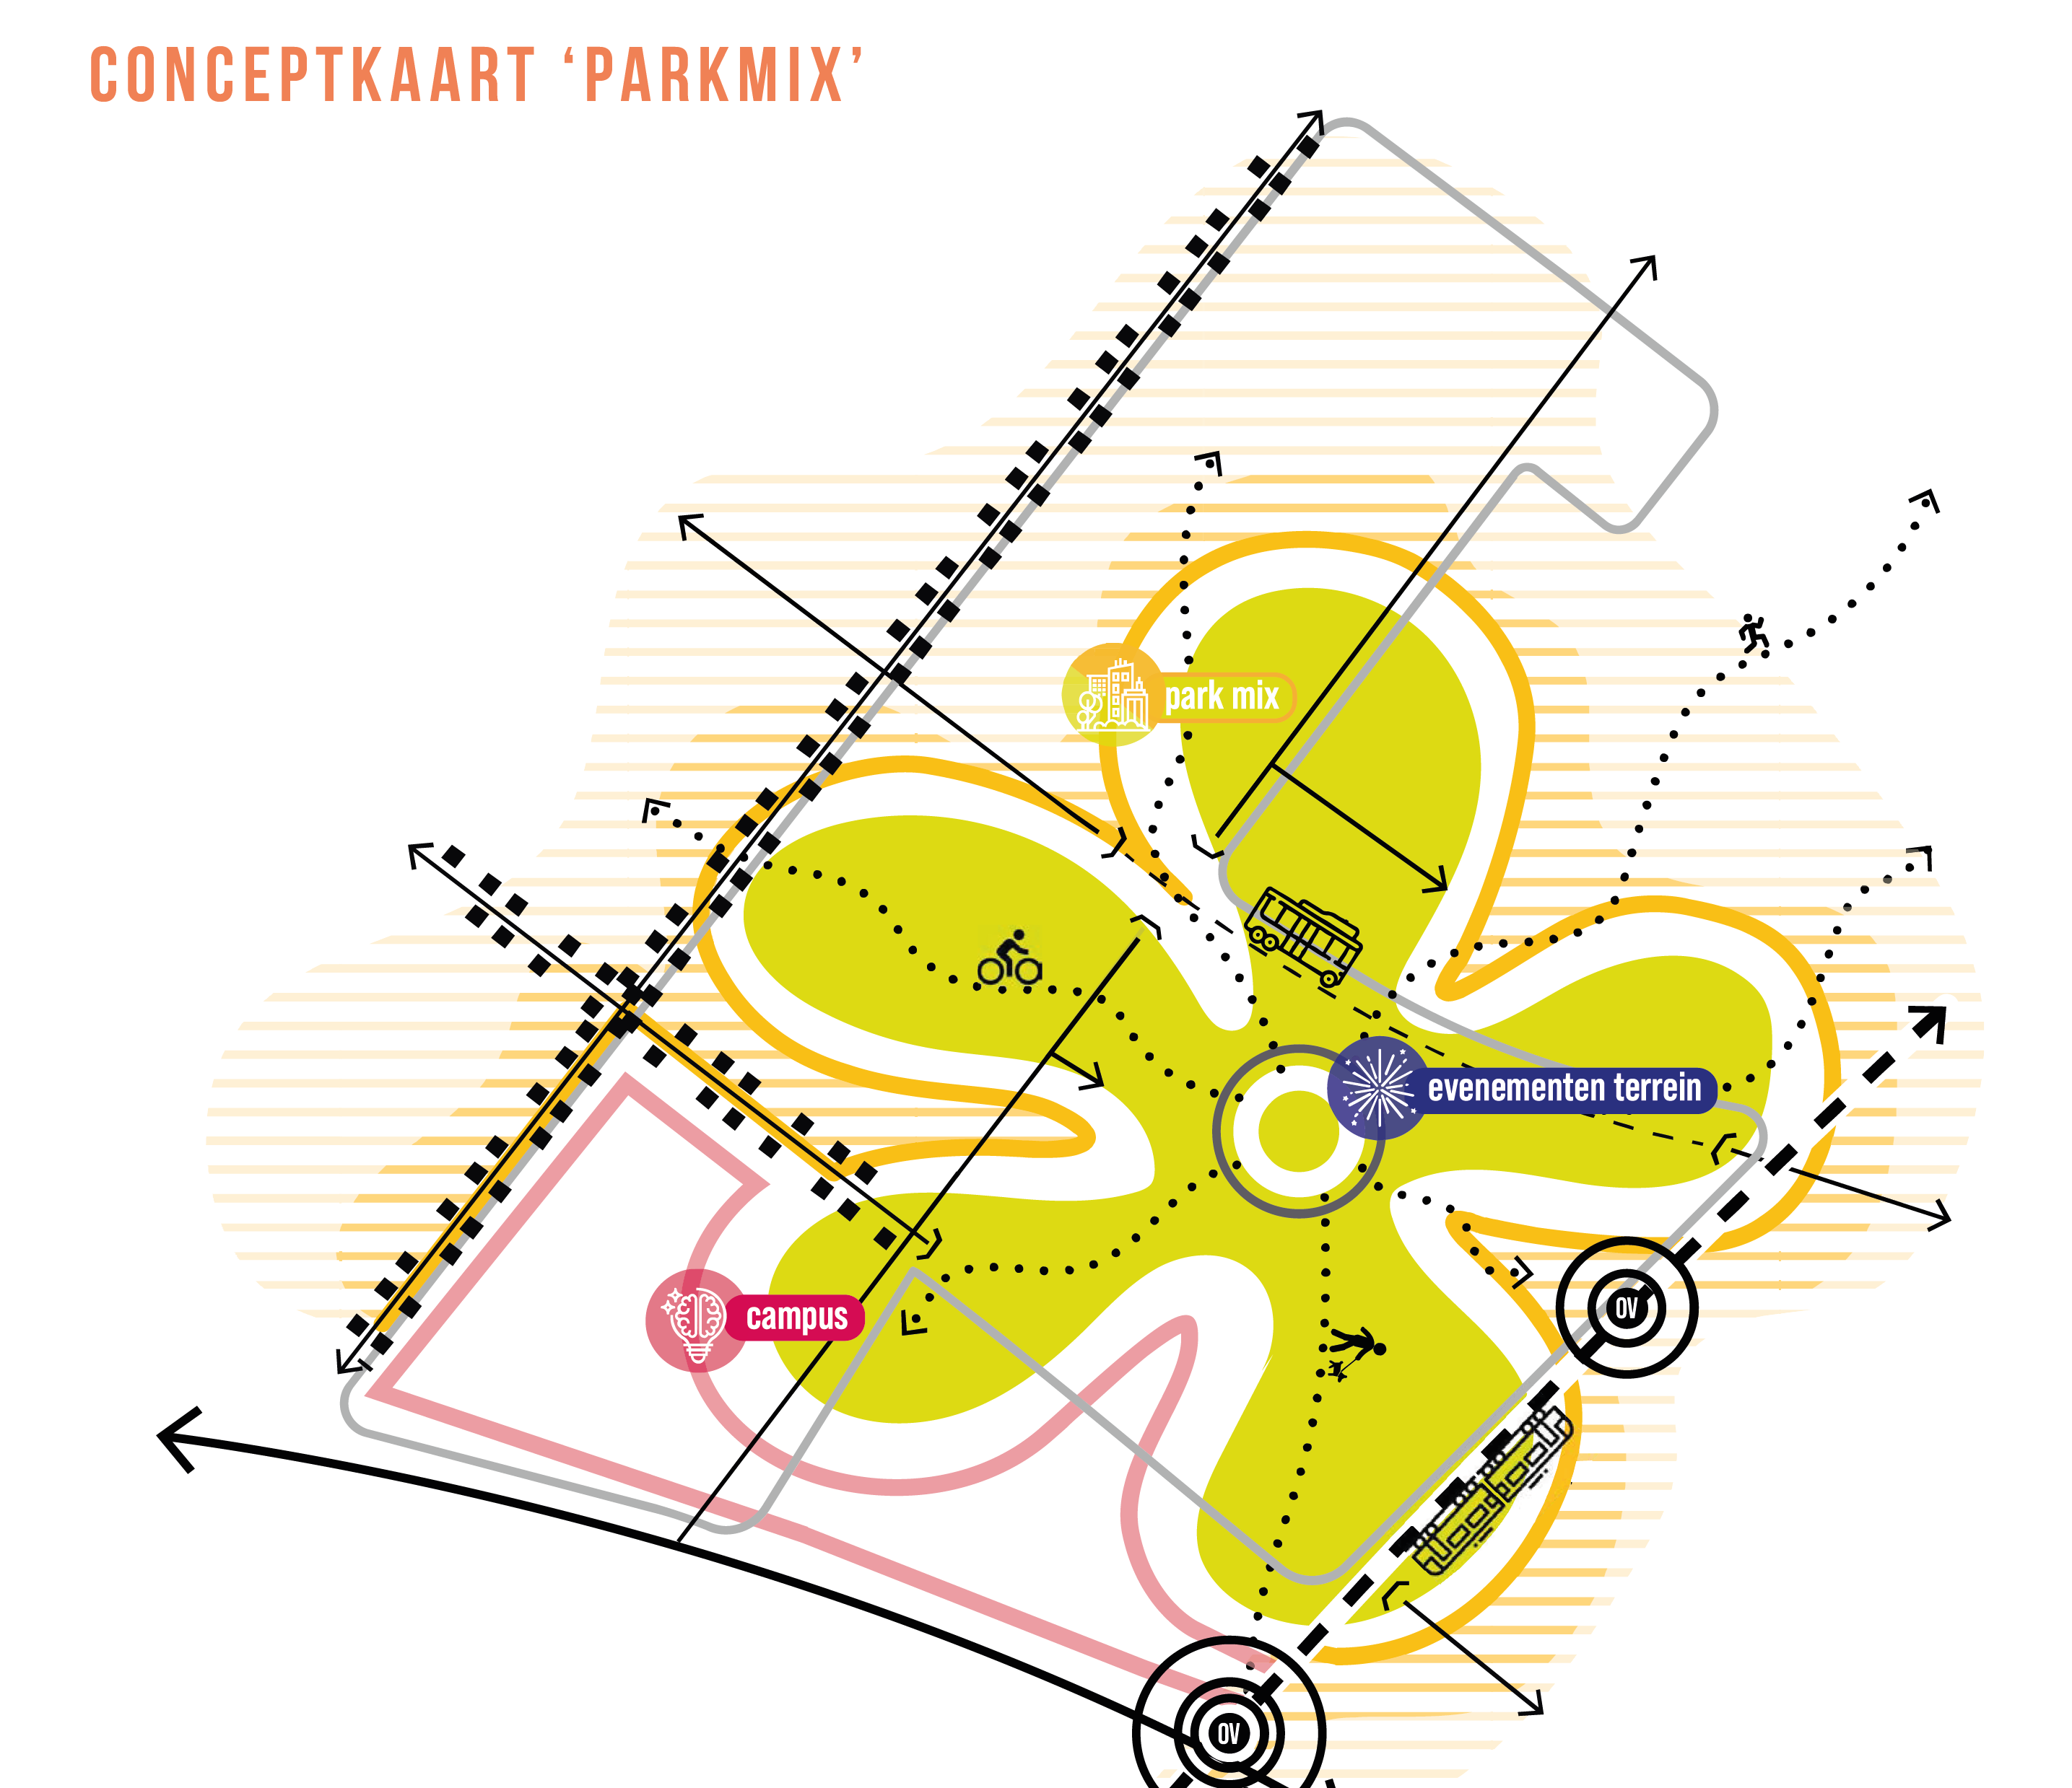
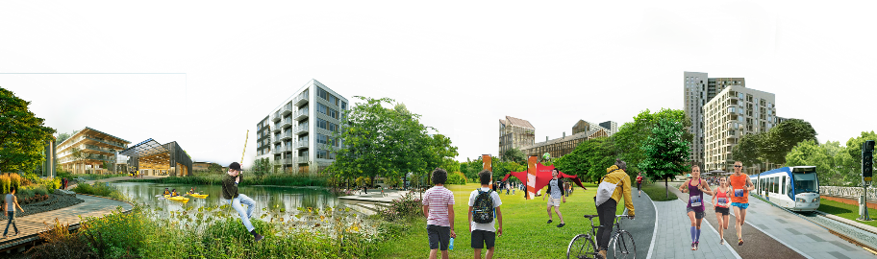

Slide 15
Bouwstenen Clusters
Duidelijke gebieden met eigen profiel
Parkroute de Groene Hartlijn
Intensiever Sportpark-plus
Beschermd Natuurpark & Plas
Hoornerhage meer gemengd
Meer waterlopen
Zoeterhage duurzaam circulair high-tech
Rokkehage duurzame maakindustrie
Smart Energy Hub
Parkeren aan rand park

Slide 16
Bouwstenen Parkmix
11. Vergroten Van Tuyllpark, veel functies
12. Eventspace in het midden
13. Kleinschalige woningbouwclusters
14. Meer gemengde werkgebieden
15. Dutch Innovation Campus vergroot
16. Bleiswijkseweg voor langzaamverkeer
17. Australiëweg 50 km/u groen en oversteekbaar
18. Minder infrastructuur barrières (verdiept?)
19. Fijnmazig groen netwerk voor fietsen en wandelen

Slide 17
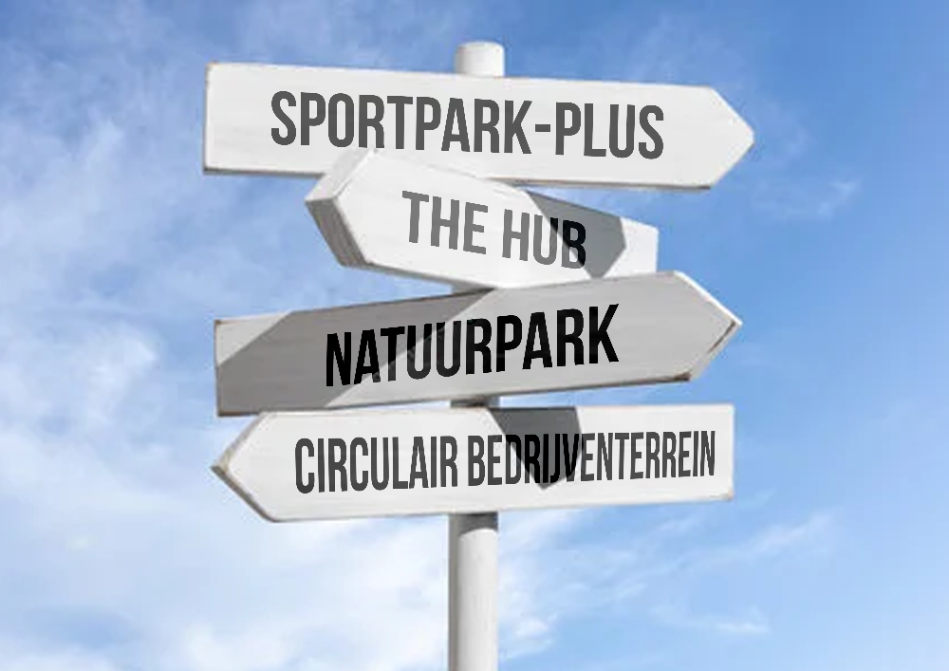
Dank voor uw aandacht
Op weg naar de visie
Wat spreekt u aan?
In gesprek aan de tafels
?

